Slide 1
ACADEMIAS
Gabriel Gomes da Cunha ​
Luiz Henrique Guimarães​
Luiza Ávila Defranco Gonçalves ​
Wisney Tadeu de Almeida Assis dos Santos

Slide 2
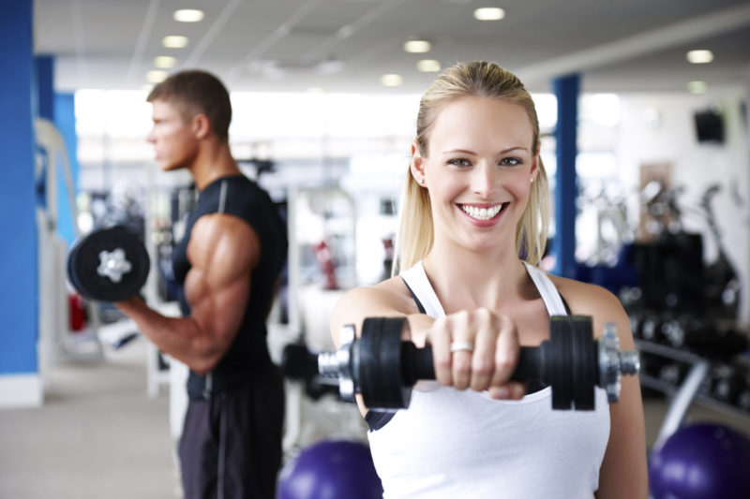
→ Localiza academias próximas
→ Possui todas as funções para a rotina de musculação diária.
→ Tem aspectos de rede social.
. O que fornecemos:

Slide 3
Perfil do Cliente

Slide 4
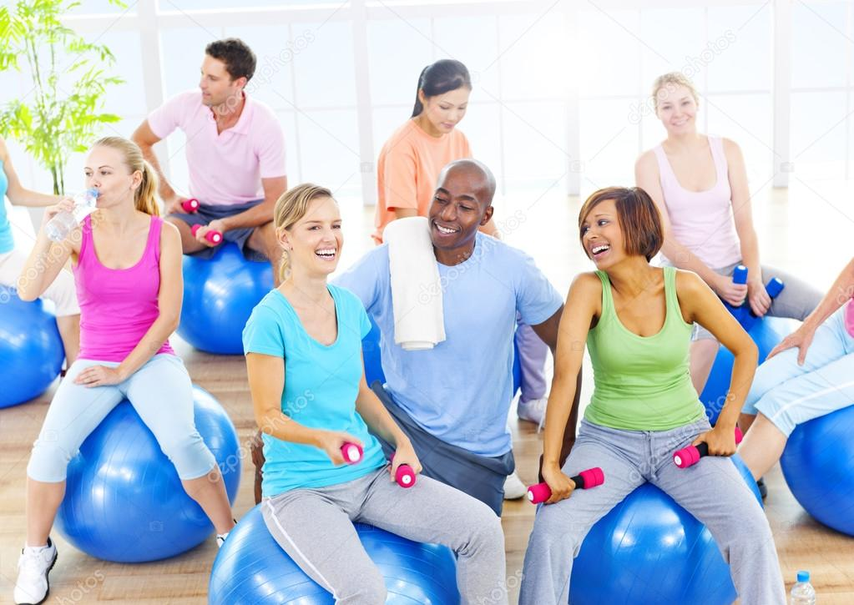

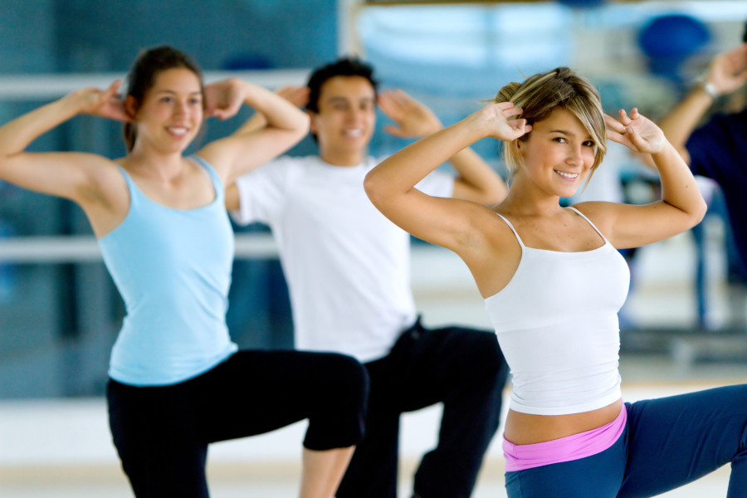
“Pessoas que procuram uma vida saudável (bem estar) e desejam praticar exercícios físicos”

Slide 5
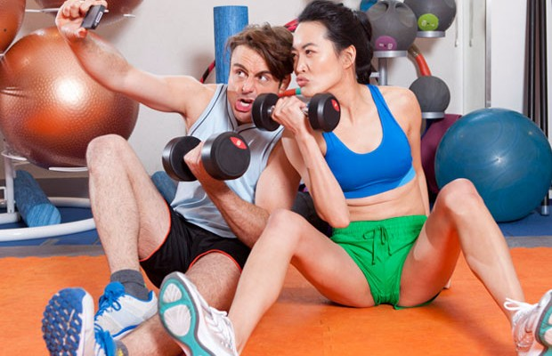
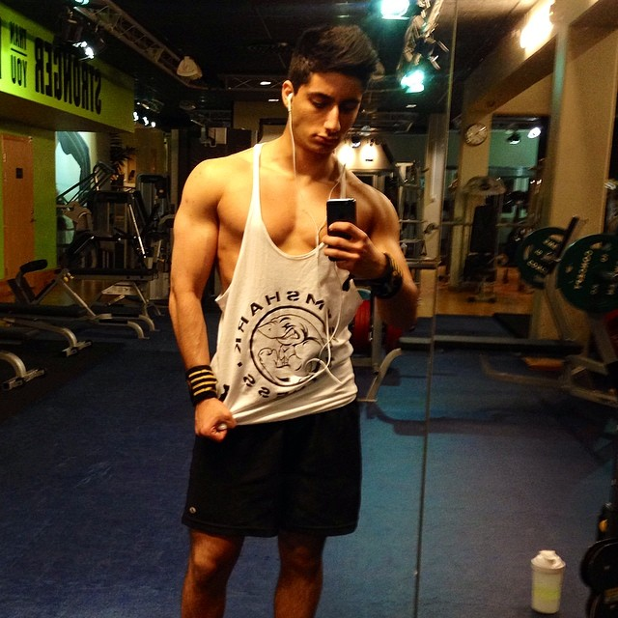
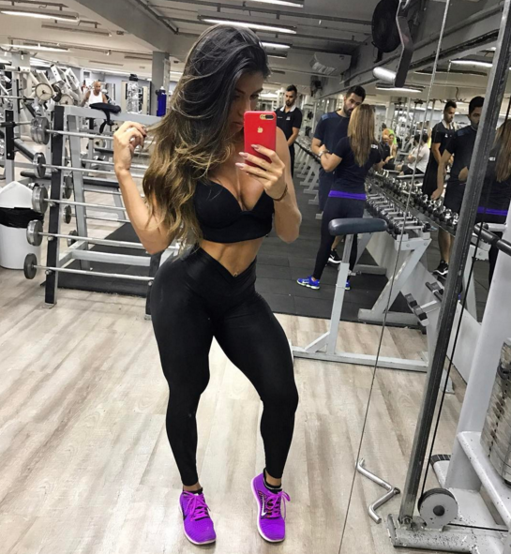
“Pessoas gostam de postar fotos de suas melhorias, e de seu desenvolvimento”

Slide 6
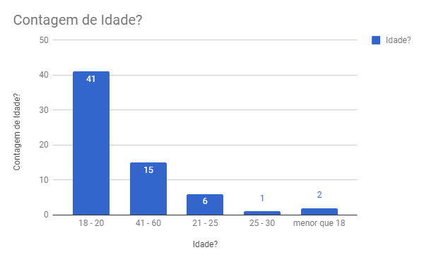
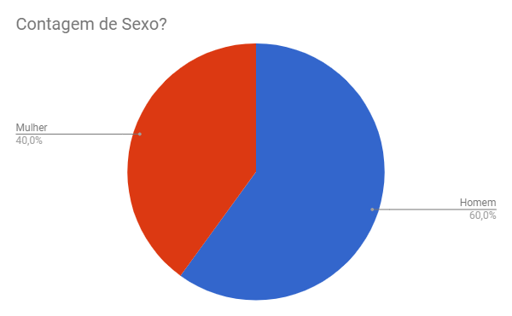
. Faixa etária e gênero

Slide 7
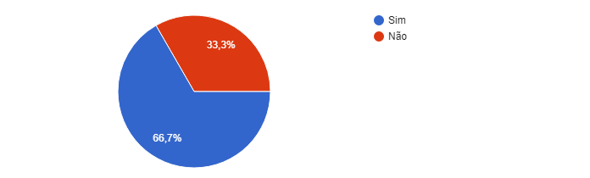
. Frequência na academia

Slide 8
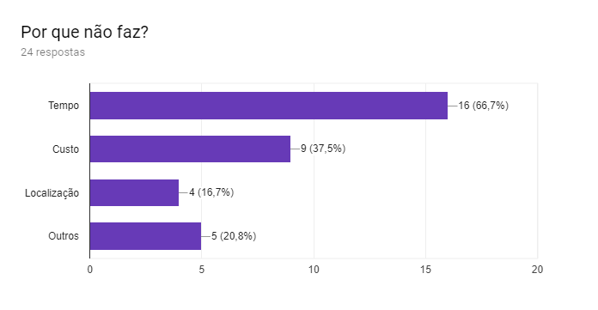
. NÃO FREQUENTA POIS...

Slide 9
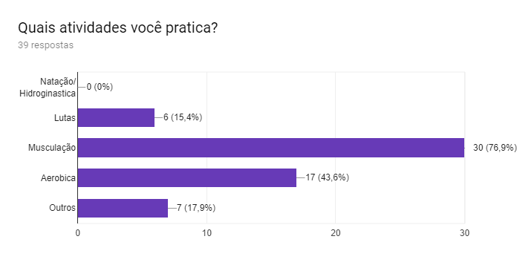
. Atividades

Slide 10
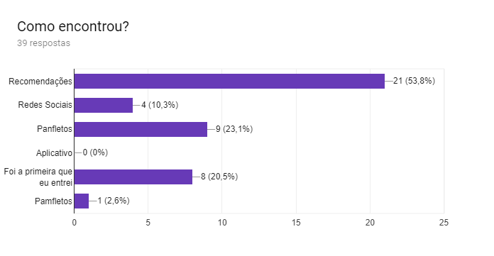
. Como encontram

Slide 11
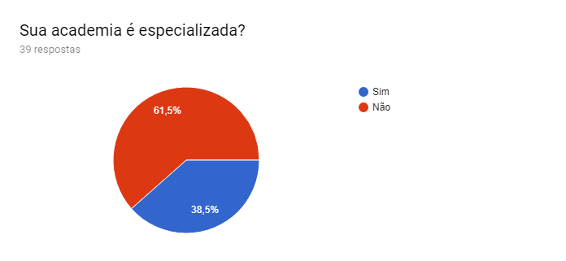
. Frequenta academia especializada

Slide 12
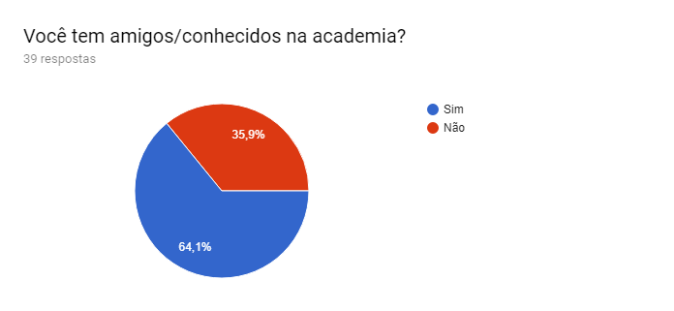
. CONHECE PESSOAS NA ACADEMIA

Slide 13
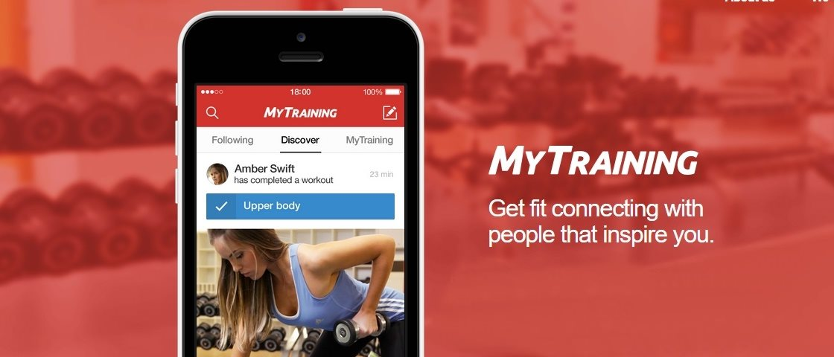


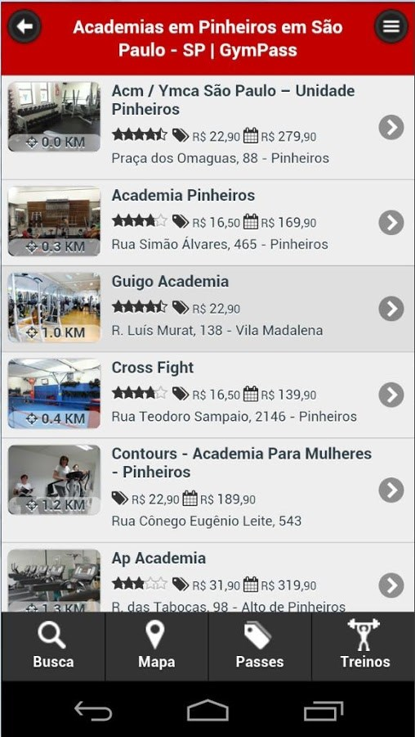
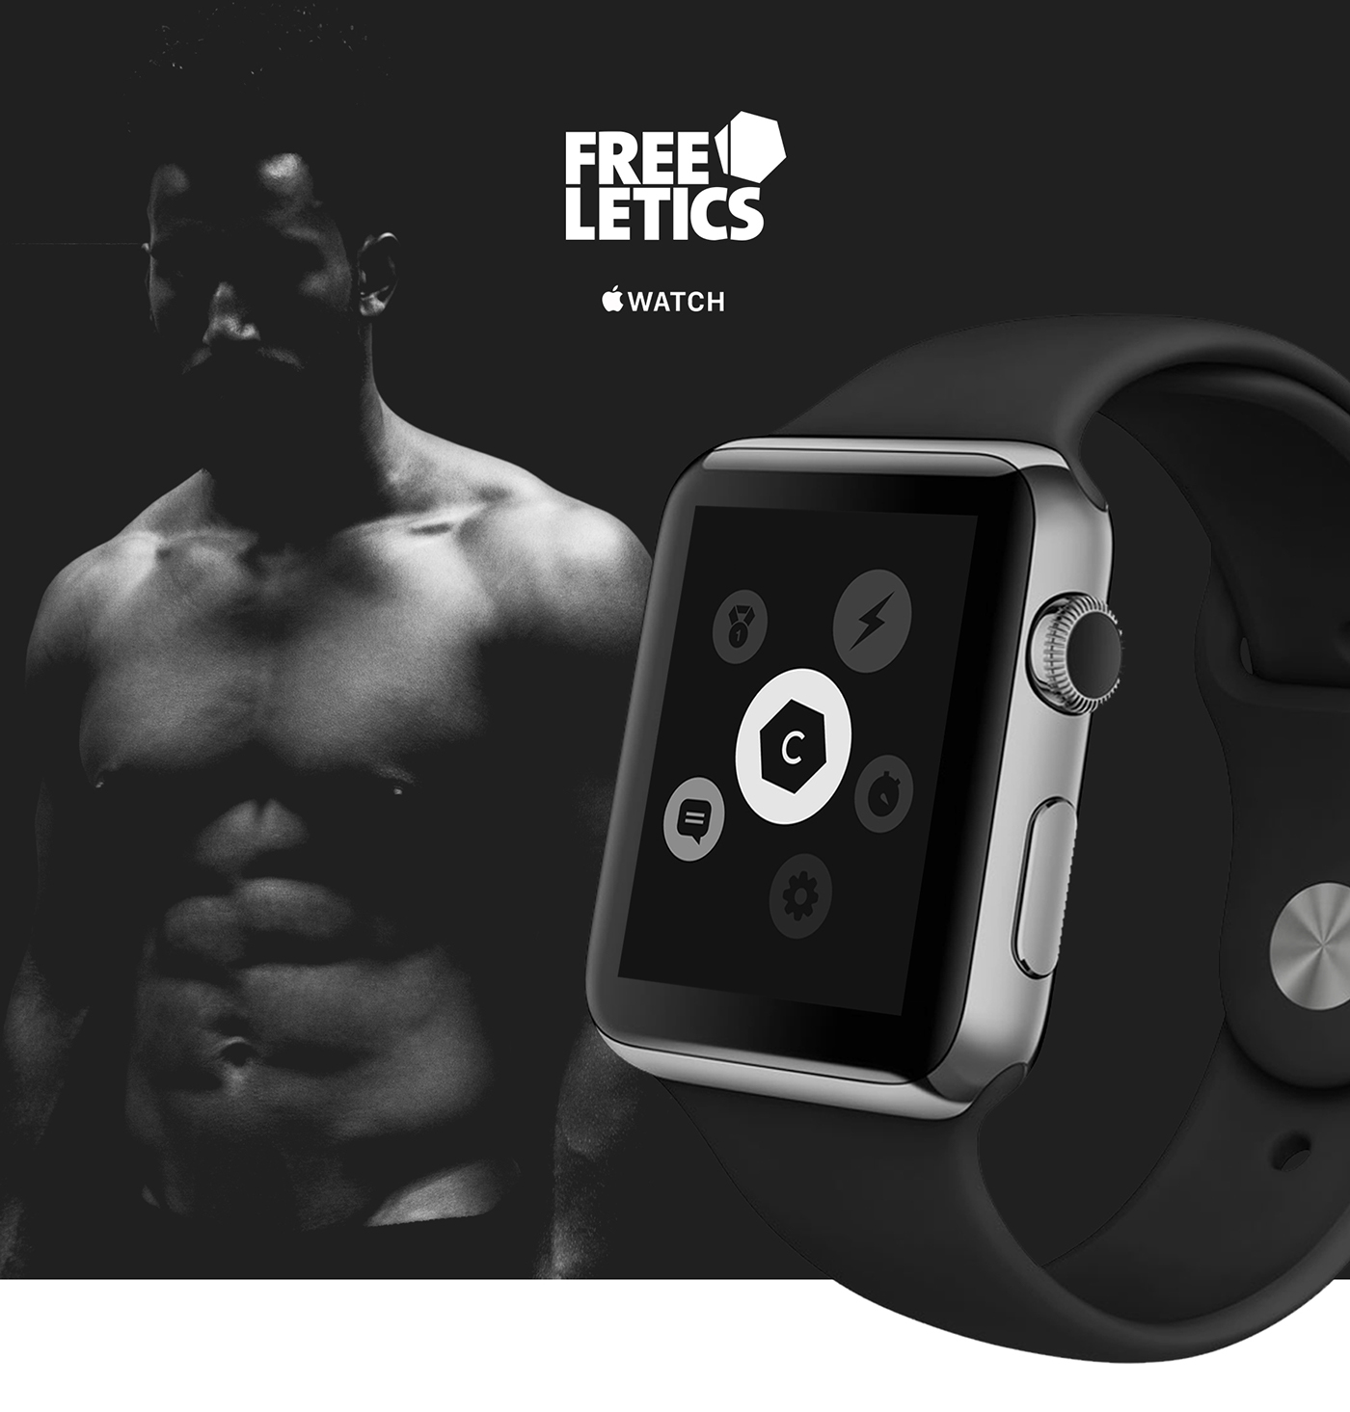
→ MyTraining (IOS)
→ Gympass(Android​)
→ freeletics.
Concorrência

Slide 14
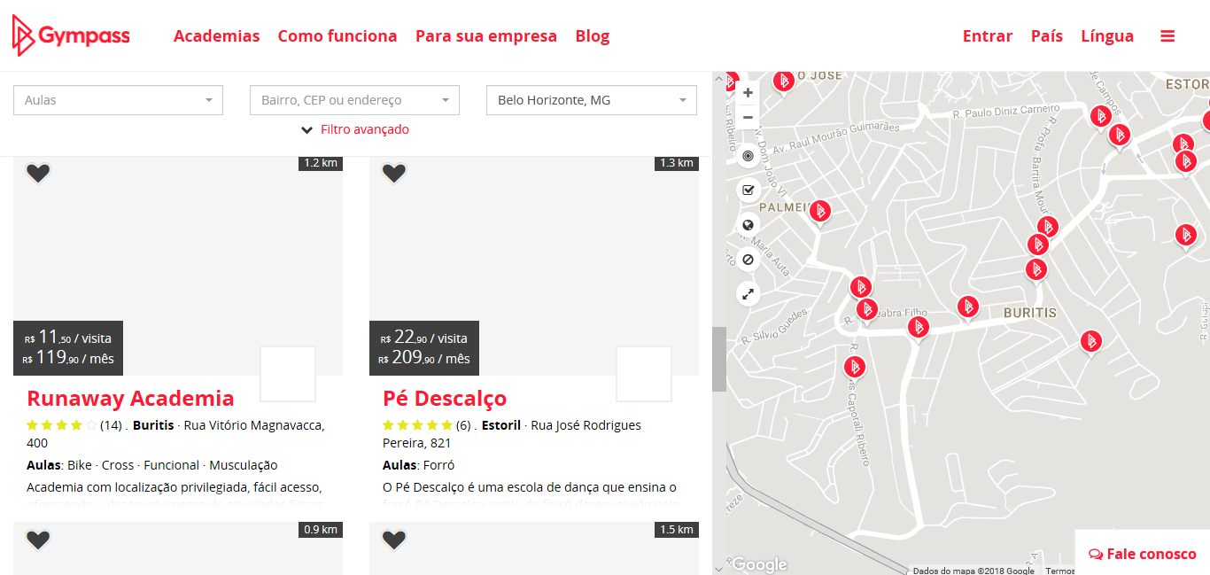

Slide 15
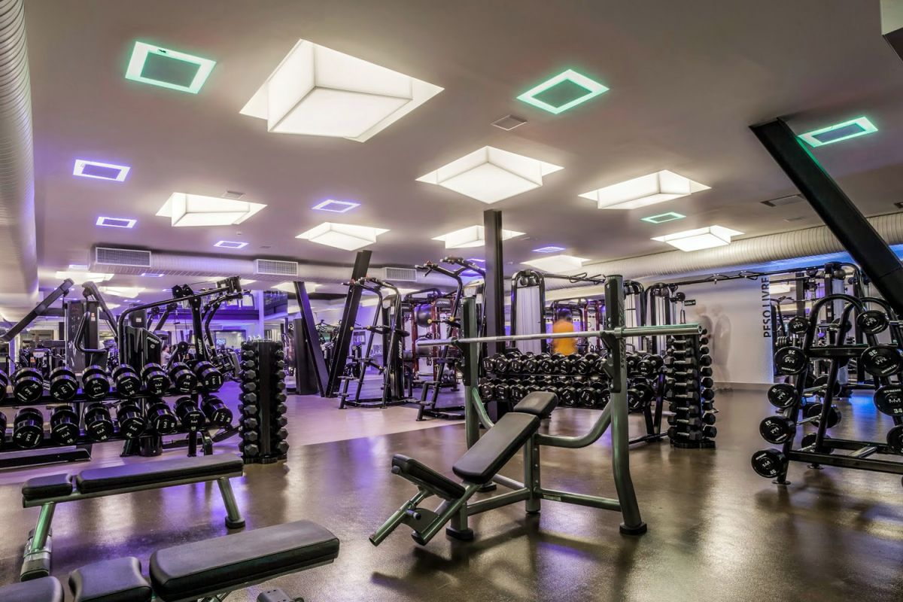
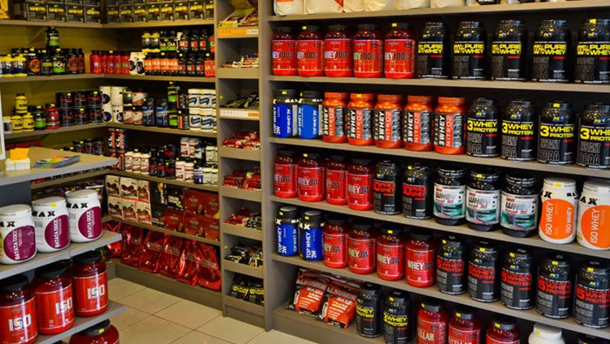
Fornecedores
→ Academias;
Fornecedores de suplementos:
→Corpo Perfeito Atacado
→ H9 Distribuidora de Suplementos
→ Distribuidora Suplemento Total
→ Megaton Atacado de Suplementos

